Slide 1

Plantenfysiologie
Fotosynthese 2

Slide 2
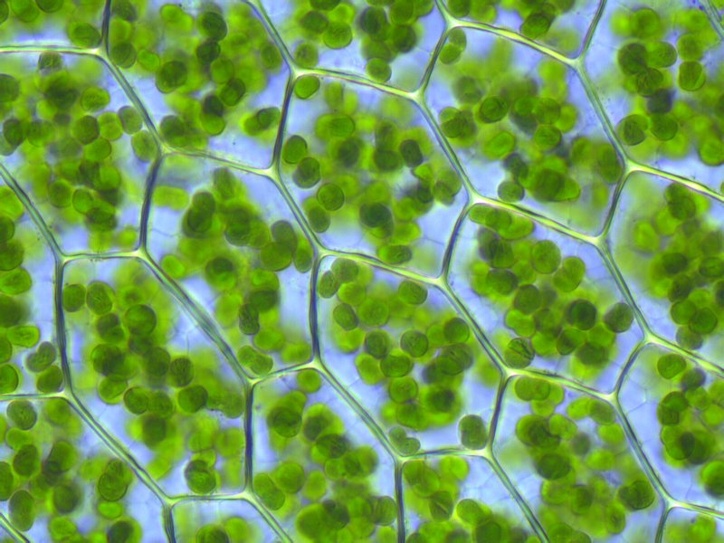
Fotosynthese
Fasen
  Lichtreactie > openvangen van het licht
  Calvin cycles > gebruiken van dit licht om CO2 om te zetten

Slide 3
Fotosynthese
“Proces waarbij koolstofdioxide en water worden omgezet in suikers onder invloed van licht”
Lichtreactie
  Fotosystemen I en II
Lichtonafhankelijke reactie
  Calvin Cyclus
  Rubisco
Notes:
Lichtreactie: Opvangen van licht
Fotosysteem I en II: Niet dieper in op de fotosystemen. Komt er op neer dat no. I de energie doorgeeft aan de volgende reactie en no. II energie weer terug levert
Lichtonafhankelijke reactie: Energie van dit licht gebruiken om CO2 om te zetten. Hechten van CO2 uit de lucht aan het Rubisco Enzym in het bladgroen

Slide 4
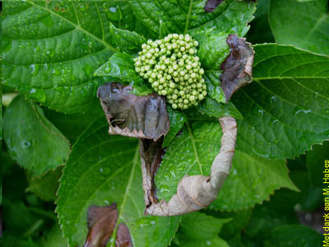
3. Toepassen fotosynthese
Energiebron plant
Vegetatieve groei
    Compact of gerekt
Generatieve groei
Factoren
  Lichtintensiteit
  Temperatuur
  CO2
Notes:
HOE DE KENNIS VAN FOTOSYNTHESE TOE TE PASSEN BINNEN DE TEELT
Wil je dat de plant de energie gebruikt om te groeien (snel, compact) of te bloeien
Fotosynthese levert deze energie, op welke momenten en in welke omstandigheden deze reactie nodig is
Welke factoren kan de kweker beinvloeden om de fotosynthese te optimaliseren?

Slide 5
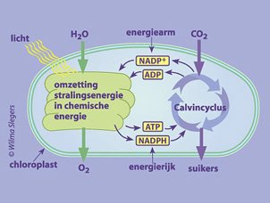
Notes:
Fotosystemen

Slide 6
Formule
6 H₂O + 6 CO₂ → C₆H₁₂O₆ + 6 O₂
Notes:
Onder invloed van licht!
Water
Koolzuurgas
Glucose
Zuurstofgas

Slide 7
Fotosynthese
Geen reactie > Ontbreken vereiste
  Blad warmt op
Fotosynthese > Volledige cyclus
  Glucose
Fluorescentie > Onderbroken cyclus
  Fluorescentie straling
  Niet optimale omstandigheden
Notes:
Niet optimale omstandigheden kunnen te maken hebben met elk van de factoren waar Fotosynthese afhankelijke van is

Slide 8
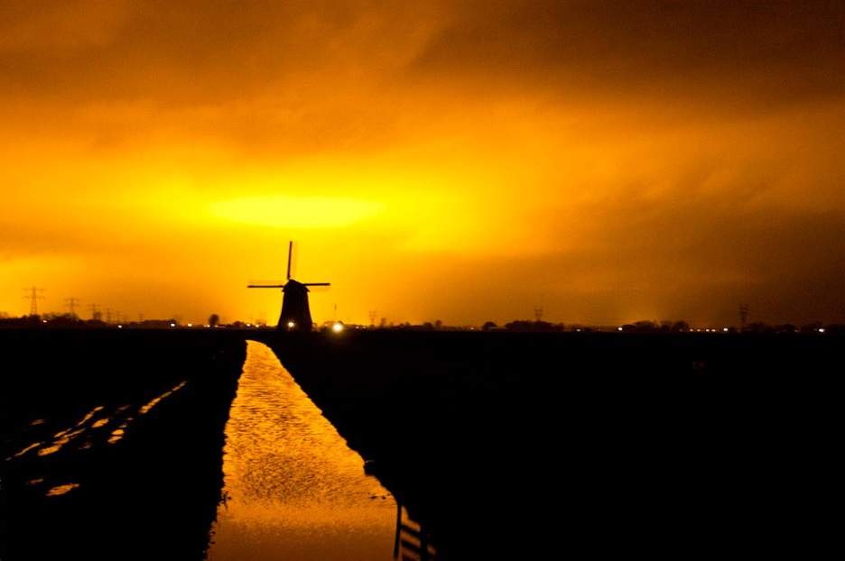
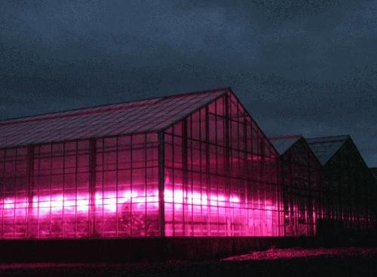
Licht
Welk licht word er uitgestoten?
Hoeveel licht word er uitgestoten?
Wat doet de plant met het licht?
Notes:
Waarom de schermen niet dicht?

Slide 9
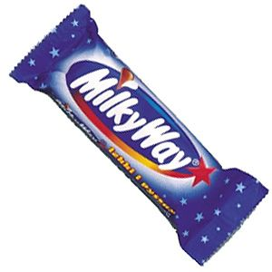
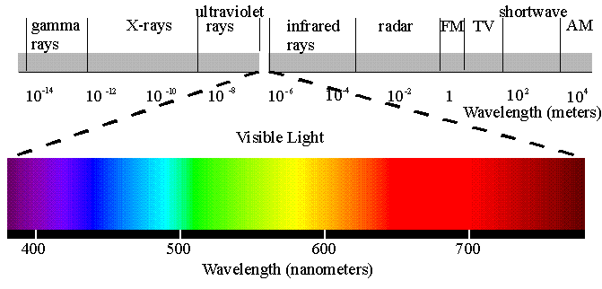
Licht
Notes:
Welk licht word er uitgestoten?

Slide 10
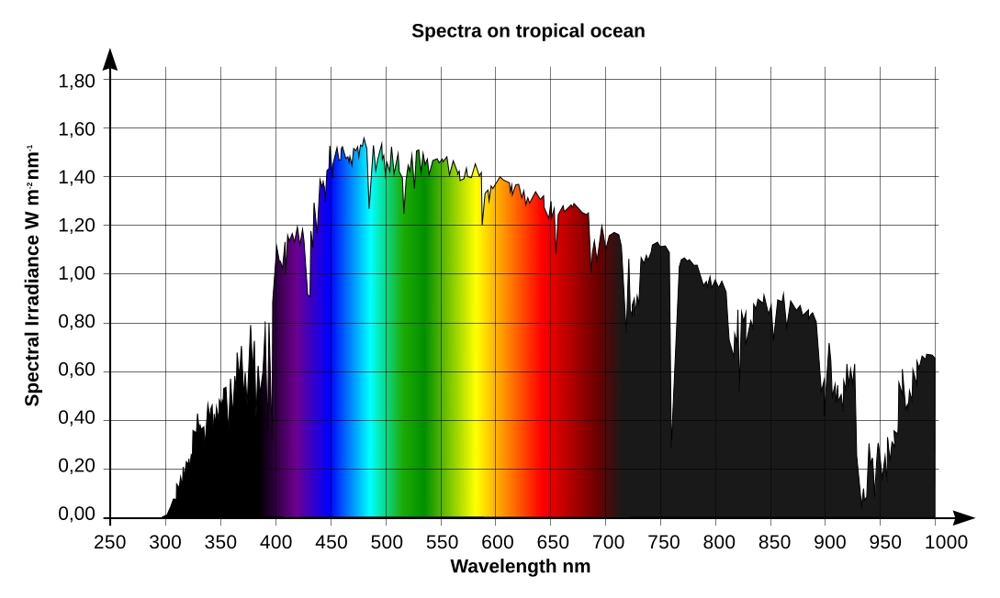
Notes:
Verschillende licht intensiteit op de aarde, rond de evenaar, ziet het er zo uit (zonlicht)

Slide 11
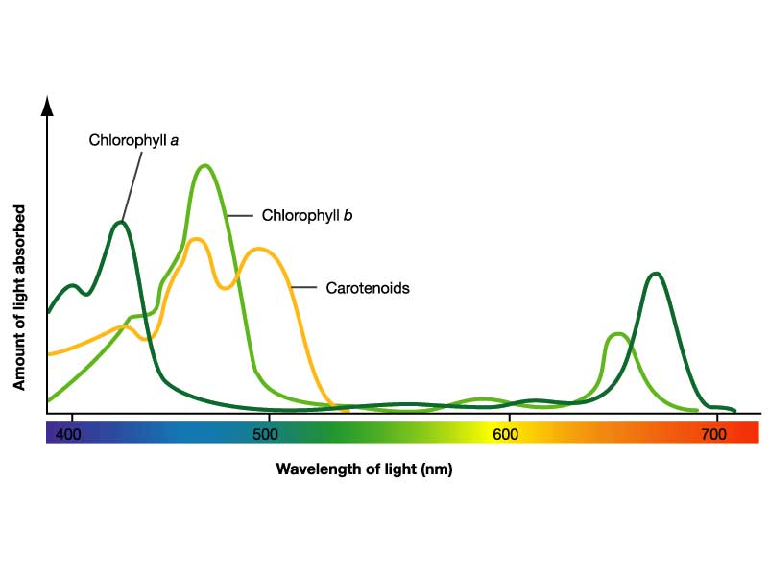
Welk licht gebruikt de plant?
Notes:
Welk licht gebruikt de plant? Plant gebruikt alleen zichtbaar licht. > PAR licht
Waarom is de plant groen?

Slide 12
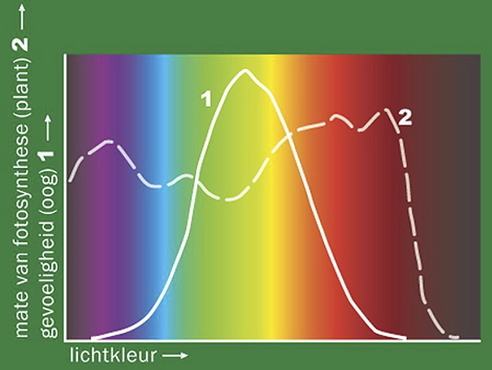

Slide 13
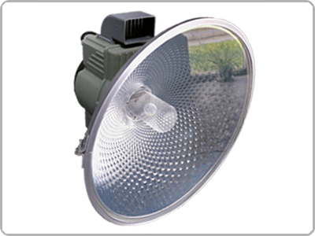
Licht
LED – lampen
  Sturen
  Specifieke kleur
Plasma lamp > Nieuwe ontwikkeling
  Nabootsen zonlicht > ¾ van zichtbare uitstoot
Notes:
Gerichter sturen
Vorm van de plant, korte / lange internodiën
Generatieve / vegetatieve groei

Slide 14
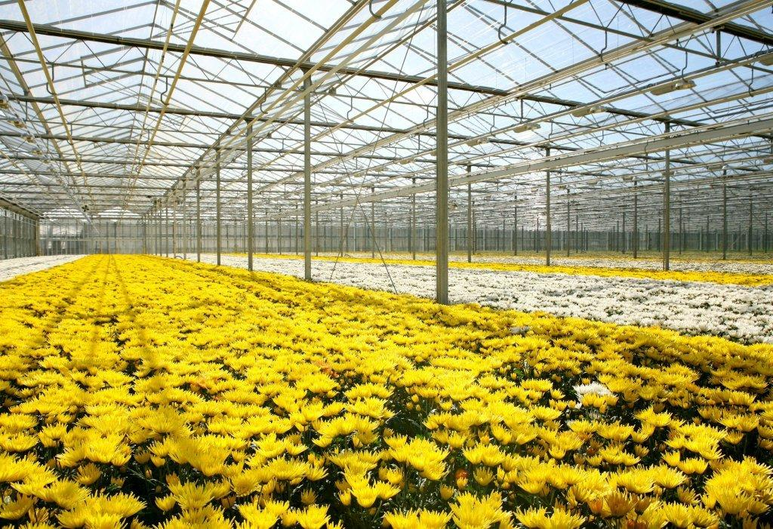
Luchtvochtigheid
Verdamping nodig voor groei (fotosynthese)
Microklimaat
Notes:
Tussen planten, microklimaat, is de RV vaak hoger, als de RV te hoog is kan de plant niet meer verdampen, daarom is luchtbeweging gewenst en is het belangrijk de RV in de gaten te houden

Slide 15
Fotosynthese
CO2
  Dosering
  Productie
  CAM

Slide 16
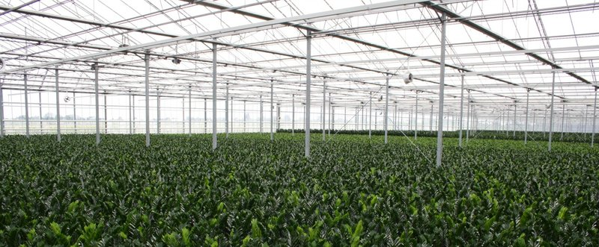
CO2
Waarom CO2 doseren?
Notes:
Verbruik CO2

Slide 17
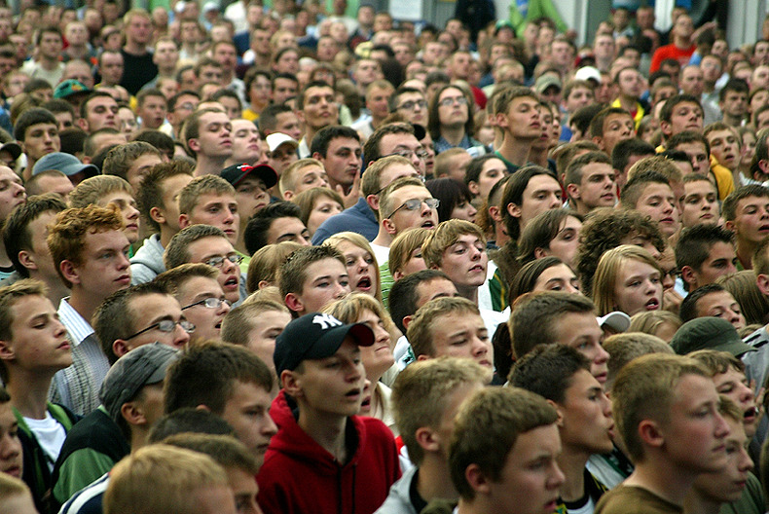
Notes:
Verbruik O

Slide 18
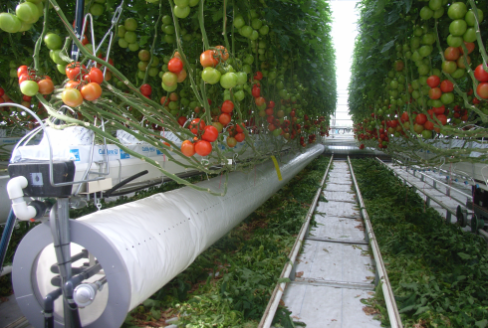
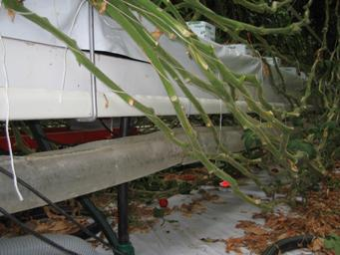
3. CO2 – Dosering
Doseren wanneer de plant het actiefst is
Break-even
Notes:
Doseren wanneer de plant het actiefst is: is vaak ook het moment dat het warmer word in de kas, en de lucht ramen open moeten, dit kan dus botsen.
Break-even: punt waar waar het doseren van extra CO2 niet meer tot extra opbrengsten lijd, (veel te hoge dosering kan zelfs schadelijk worden)

Slide 19
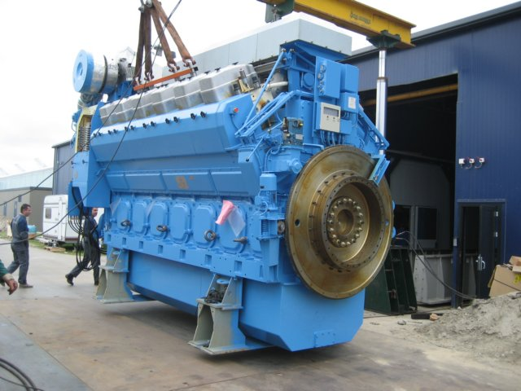
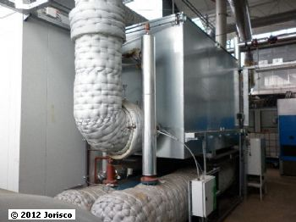
CO2 - Productie
WKK
  CO2 > Rookgasreiniger
  Elektriciteit> Dynamo
  Warmte > Warmtewisselaar
Notes:
Rookgas reiniger: Zowel warmte uit de uitlaatgassen als CO2 (geconcentreert)

Slide 20
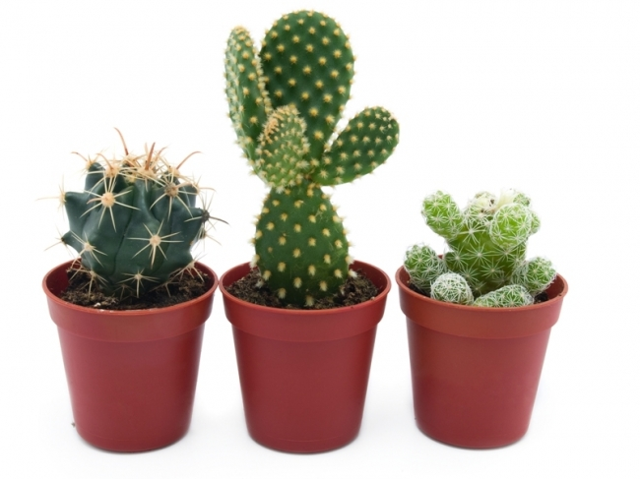
CO2 - CAM
CAM: Crassulacean acid metabolism
  Overdag huidmondjes gesloten om water te besparen, ´s nachts CO2 opgenomen en opgeslagen voor fotosynthese
Notes:
CAM-plant (Crassulacean acid metabolism): Een speciale manier van het opnemen van CO2 wat voor komt bij planten die zich hebben moeten aanpassen aan erg dorre omstandigheden (water te korten)
OVERDAG de huidmondjes dicht houden om verdamping te voorkomen. S nachts nemen ze dan CO2 op, word opgeslagen en overdag gebruikt voor fotosynthese (wanneer de zon er dus is)
Planten kunnen dit systeem volledige gebruiken, of gedeeltelijk (gedeeltelijk als in, afhankelijk van de omstandigheden)

Slide 21
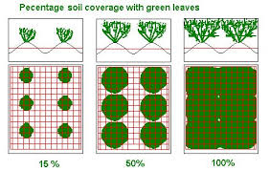
Gewasgroeianalyze
LAI = Leaf area index = oppervlakte blad
Notes:
Zal niet veel van in de toets voorkomen, de termen moeten wel bekend zijn.

